Slide 1


Médiation en santé au point H à propos d’une expérience à la pointe bretonne…
16 rue Alexandre Ribot 29200 Brest,
Coordinatrices: Dr Marie GLAVANY et Dr Pauline TREBUCHET
Directeur du pôle solidarités Bretagne de la Croix-Rouge: Mr Julien VERGNAULT

Slide 2
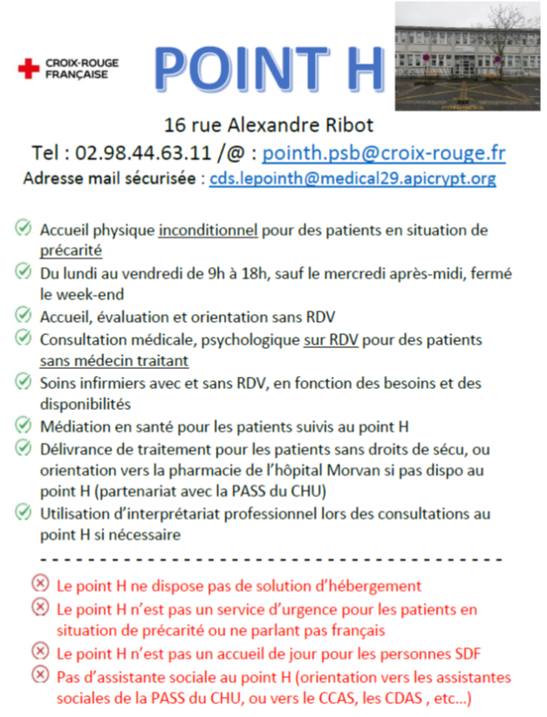
1988: H pour hygiène - temps infirmier
1993: temps médical en appui au temps infirmier
1998: création des PASS
2008: 17% de personnes de nationalité étrangère accueillies au point H
​
Année 2024
File active = 1400 patients, Turn over +++
80% de personnes exilées / 50% de personnes allophones
> 500 personnes sans couverture sociale
120 personnes avec AME
675 personnes avec CSS

Slide 3
La médiation en santé au point H et autour
2017: référentiel HAS
2021: Dispositif Santé Réfugiés Coallia
2022: réponse AMI ARS
2023 >>> 0,5 ETP médiatrice
+ 0,1 ETP médecin coordinateur
2024: réponse AAP Ministère de l’intérieur
>>> + 0,5 ETP médiatrice, fléchée public DA, 1 an
2025: Médiateurs Archipel Santé
Objectifs:
Accompagnement vers la médecine libérale
Coordination des soins
Aller-vers
Ateliers de groupe

Slide 4
La médiation en santé au quotidien
Accompagnements individualisés:
100 personnes accompagnées en 2023
85 en 2024
54 en 2025
Ce que les chiffres ne disent pas
Lien partenaires +++
promotion de l’interprétariat
Allez-vers: des besoins invisibilisés
nécessité des ESSIP
Quelques éléments de bilan :
Facilitation des parcours de soins ++
interconnaissance
Pérennisation du poste par l’ARS
Profils de médiatrices
Financement par AAP ou AMI >> obligation d’innovation pas de pérennité des postes
Dispositif rapidement saturé
Nécessité SAMSAH/SAVS Addicto
Public autochtone: Troubles cognitifs, vieillissement prématuré / problématique addicto >> veille permanente, quel relais?
Pas d’ateliers

Slide 5
Pour échanger : mediation.psb@croix-rouge.fr / 06 18 81 67 52
série de témoignage en podcast sur l’interprétariat en santé dans
le cadre du projet « l’accueil est une langue étrangère », disponible sur ce lien :
https://www.oufipo.fr/podcasts/l-accueil-est-une-langueetrangere?token=fa042d1899a6973e7dde872c5cc872d8c88767ec
-- Merci de votre écoute --

